Slide 1
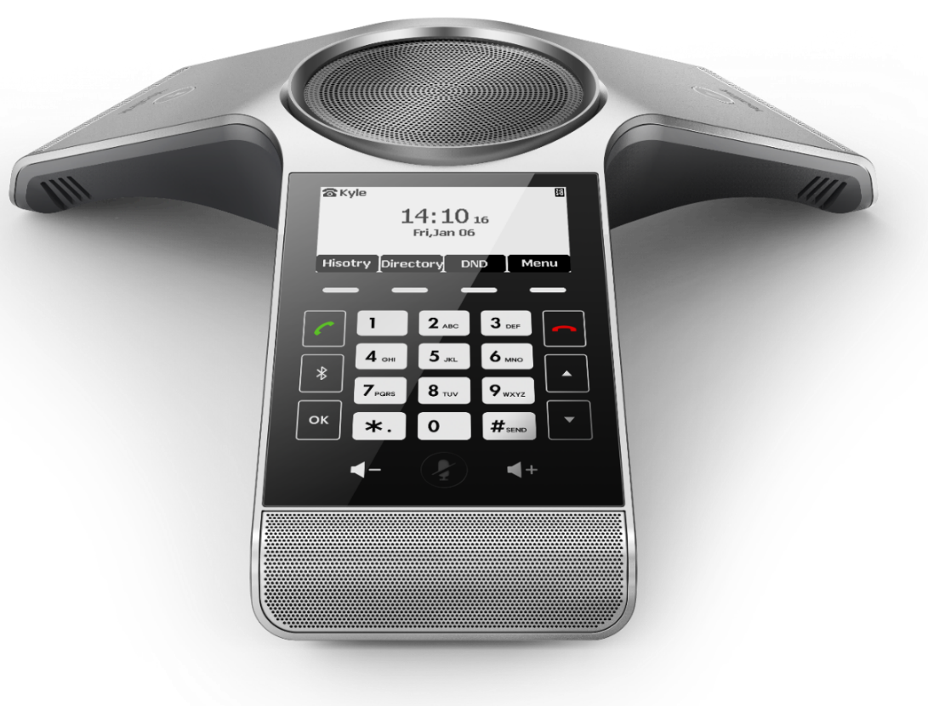
IP Conference Phone – CP920
מאפיינים עיקריים
Optimal HD Audio, טכנולוגיית דופלקס מלא
מתאים לחדרי ישיבות קטנים ובינונים
חשבון VoIP בודד
תמיכה בשיחת ועידה הכוללת עד 5 אתרים שונים
הקלטת שיחות באמצעות ממשק USB
מקשי מגע
מסך LCD גרפי בגודל 3.4 אינץ' ברזולוציה של 240X120 פיקסלים עם תאורה אחורית
ספר טלפונים מקומי (1,000 רשומות), מרוחק XML / LDAP, רשימה שחורה
3 מיקרופונים מובנים
שטח כיסוי כל מיקרופון - 360 מעלות עד 6 מטרים
רמקול מובנה בעוצמה של עד 5W
תמיכה בטכנולוגיית ביטול הד ודיכוי רעשי סביבה להשגת איכות שמע מכסימלית
תמיכה בקודק Opus
ממשקי Bluetooth 4.0 ו - Wi-Fi 2.4Ghz & 5Ghz מובנים
אפשרות חיבור לקו אנלוגי באמצעות המתאם CPN10
יציאת רשת אחת RJ45, PoE (Class 3)
SIP Conference Phone – CP920

Slide 2
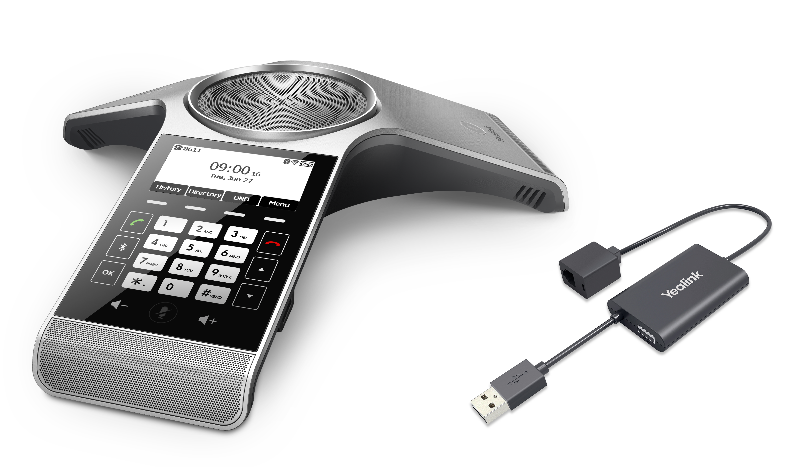

CP920 Accessories
CPN 10 - מאפיינים עיקריים
מאפשר חיבור טלפון הועידה מסוג CP920 לקו אנלוגי.
הכנס-הפעל אמתי, קל לשימוש

